Slide 1

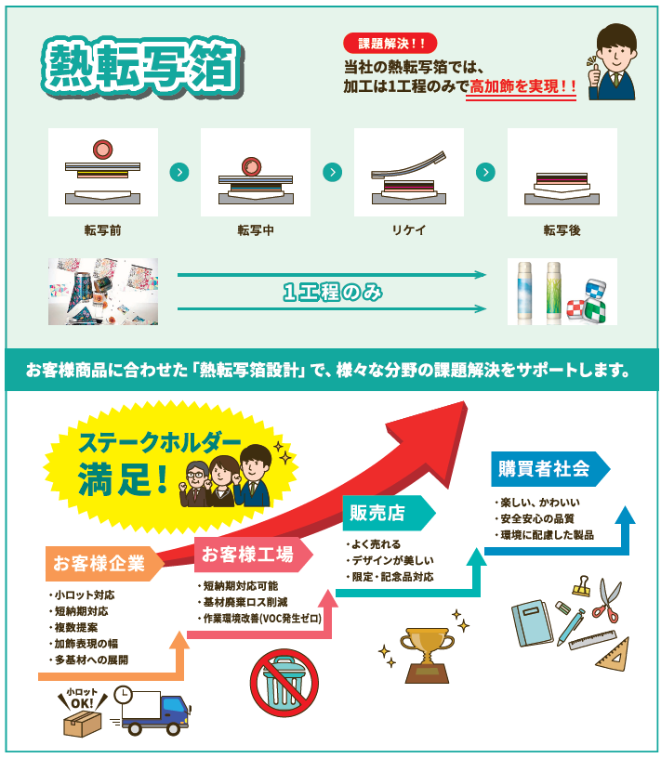

おおさかカーボンニュートラルビジネスネットワーク会員企業
その他
熱転写箔技術による
デザイン表現の限界突破
会社名
寿精版印刷株式会社
本社・大阪の拠点
大阪市
会社
紹介
1946年、ラベル印刷・カタログ印刷の事業化を目的として設立。現在は、包材・販促・転写・ITの4つの事業部で構成され、国内外各拠点と連携したマーケティングサポート、価値を具現化することで、お客様に画期的な、これまでになかった体験を提供します。
技術
詳細
耐熱性フィルムに絵柄と接着剤を印刷し、熱と圧を加えて絵柄と接着層を製品に加飾する技法。
多色・複雑な絵柄でも、転写作業1工程のみのため、絵付け作業の短縮・印刷ミスによる製品のロスを減らすことが可能。
期待する技術の活用方法・連携先
問い合わせ先
・化粧品,スポーツ用品,家庭用品,
家電・その他様々な業界に展開。
・メタリック,ガラス・金属用,IMD
用 など豊富な箔のラインナップ
大阪府商工労働部成長産業振興室
産業創造課グリーンビジネスG
〒559-0855
大阪市住之江区南港北1-14-16
大阪府咲洲庁舎25階
TEL：06-6210-9484
メールアドレス：green@gbox.pref.osaka.lg.jp
令和８年７月６日時点

Slide 2
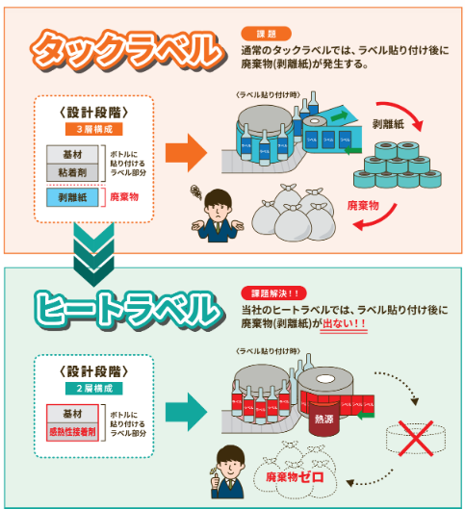
おおさかカーボンニュートラルビジネスネットワーク会員企業
その他
ヒートラベリングシステムによる
廃棄される剥離紙ゼロ化の実現
会社名
寿精版印刷株式会社
本社・大阪の拠点
大阪市
会社
紹介
1946年、ラベル印刷・カタログ印刷の事業化を目的として設立。現在は、包材・販促・転写・ITの4つの事業部で構成され、国内外各拠点と連携したマーケティングサポート、価値を具現化することで、お客様に画期的な、これまでになかった体験を提供します。
技術
詳細
従来、あらかじめラベルに糊剤がついているタックラベルは、剥離紙部分が不要・廃棄されます。
当社は、糊剤がついているにもかかわらず剥離紙を必要としない、感熱接着方式である、ヒートラベルを開発し、ラベル全体の約4割を占める剥離紙そのものをなくしました。
期待する技術の活用方法・連携先
問い合わせ先
・用途に応じた糊のラインナップ
（強接着、常温易剥離、
水浸漬剥離、アルカリ剥離）
大阪府商工労働部成長産業振興室
産業創造課グリーンビジネスG
〒559-0855
大阪市住之江区南港北1-14-16
大阪府咲洲庁舎25階
TEL：06-6210-9484
メールアドレス：green@gbox.pref.osaka.lg.jp
令和８年７月６日時点

Slide 3
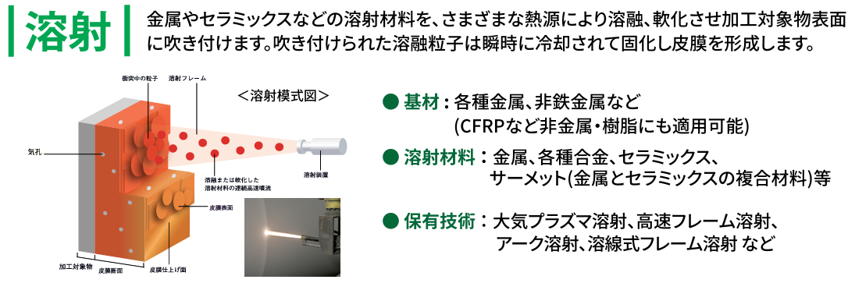
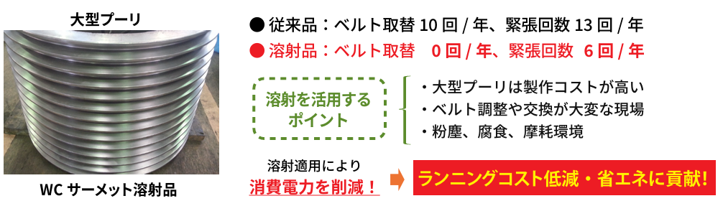
おおさかカーボンニュートラルビジネスネットワーク会員企業
その他
部材表面の高機能化で環境負荷を低減する「表面改質技術」
会社名
トーカロ株式会社
本社・大阪の拠点
兵庫県神戸市
会社
紹介
溶射や化学緻密化処理・塩浴拡散処理・レーザクラッディングなど幅広い表面処理技術を有し、お客様の生産設備や部品の表面を高機能化（耐食性、耐摩耗性、電気絶縁性改善など）することで様々な課題を解決し、環境負荷の低減にも貢献します。
技術
詳細
溶射の適用事例
期待する技術の活用方法・連携先
問い合わせ先
・製造業における設備の長寿命化
・基材を変えずに表面の機能だけ
を変えたい
・補修による基材の再利用にも
大阪府商工労働部成長産業振興室
産業創造課グリーンビジネスG
〒559-0855
大阪市住之江区南港北1-14-16
大阪府咲洲庁舎25階
TEL：06-6210-9484
メールアドレス：green@gbox.pref.osaka.lg.jp
令和８年６月８日時点

